Slide 1
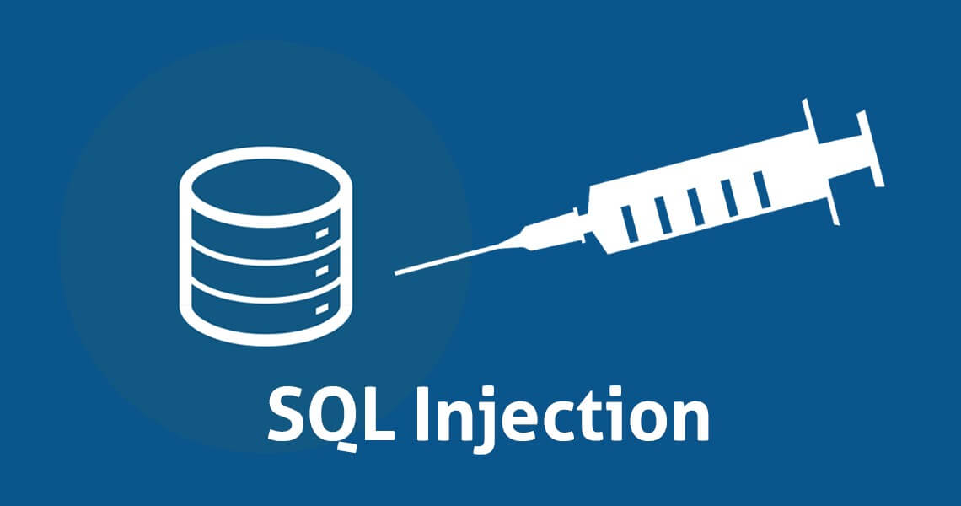
Sinh viên thực hiện:
- Phạm Thành Trung 17110394 - Huỳnh Hữu Trí 17110389
SQL Injection

Slide 2
Phân công công việc
Tên sinh viên | Công việc
HuTri Huunh(17110389)
Phạm Thành Trung(17110394)

Slide 3
Nội dung
Giới thiệu sơ lược
Cách hoạt động
Một số dạng tấn công thường gặp
Tác hại
Cách ngăn chặn
Demo

Slide 4
Nội dung
Giới thiệu sơ lược
Cách hoạt động
Một số dạng tấn công thường gặp
Tác hại
Cách ngăn chặn
Demo

Slide 5
SQL
SQL Injection
Injection
Injection là sự tác động đến đến cơ chế có sẵn và lợi dụng cơ chế này cho 1 mục đích

Slide 6
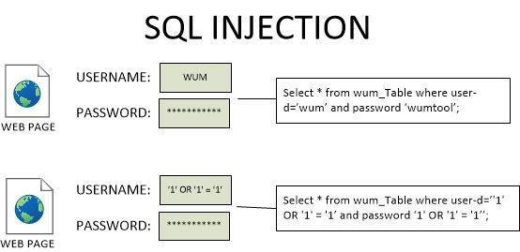
SQL injection là một trong những kỹ thuật hack web phổ biến nhất.
SQL injection là một kỹ thuật chèn mã có thể phá hủy cơ sở dữ liệu của bạn.
SQL injection là vị trí của mã độc hại trong các câu lệnh SQL, thông qua đầu vào trang web.

Slide 7
Nội dung
Giới thiệu sơ lược
Cách hoạt động
Một số dạng tấn công thường gặp
Tác hại
Cách ngăn chặn
Demo

Slide 8
Client
Select * from where email=‘’ or 1=1 -- ’ and password=‘123’
input
database
server

Slide 9
Nội dung
Giới thiệu sơ lược
Cách hoạt động
Một số dạng tấn công thường gặp
Tác hại
Cách ngăn chặn
Demo

Slide 10
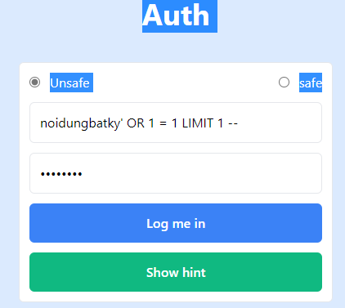
Dạng tấn công thông qua kiểm tra đăng nhập
Nhập thông tin như hình bên câu lệnh sau sẽ được thực hiện:
SELECT * FROM users WHERE email='noidungbatky' OR 1 = 1 LIMIT 1 --' AND password='12131231' LIMIT 1
Do câu lệnh trên luôn đúng nên sẽ đăng nhập thành công.

Slide 11
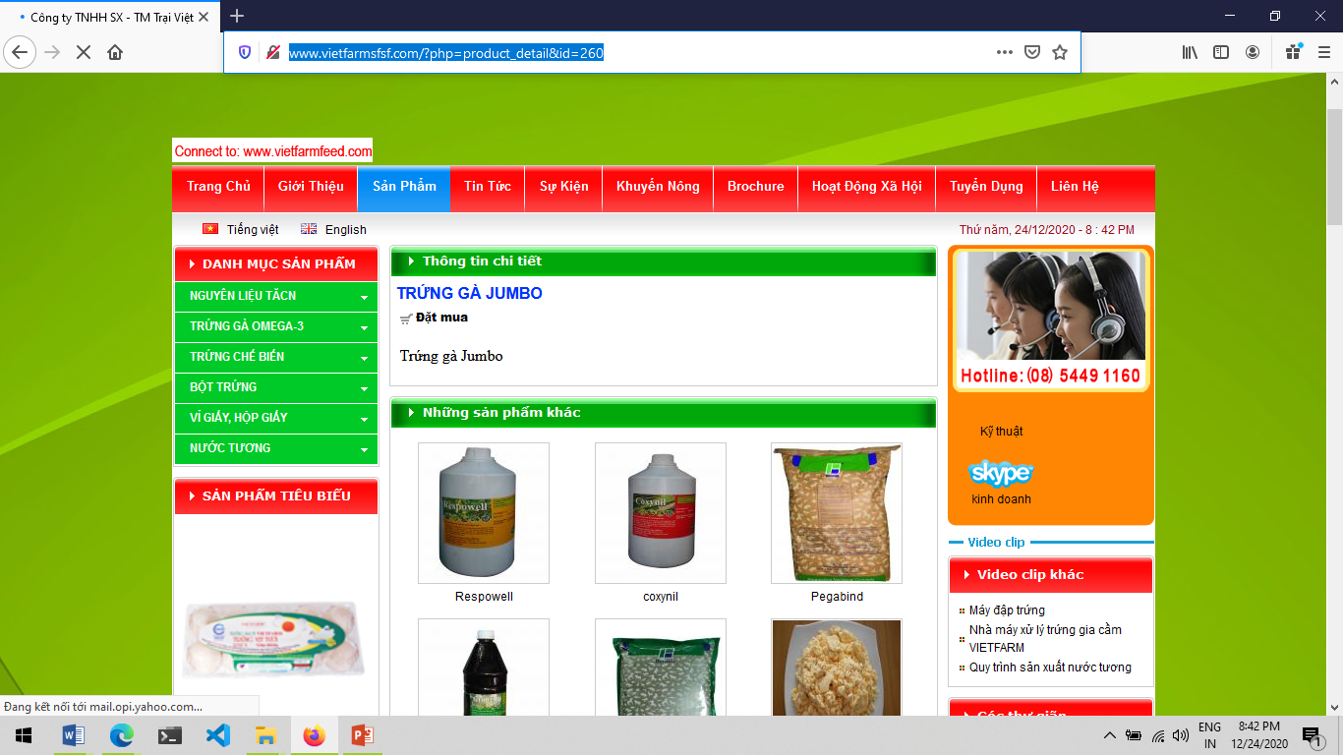
Dạng tấn công sử dụng câu lệnh select
Các trang web có dạng như: index.php?id=21 , index.asp?id=6,.. thêm các kí tự ('), ("), (%27),(00%) vào sau id để kiểm tra nếu nó hiện ra lỗi hoặc không hiện ra 1 cái gì (khác hoàn toàn với lúc ban đầu thì 90% có khả năng khai thác được lỗi này)
http://www.vietfarmsfsf.com/?php=product_detail&id=260

Slide 12
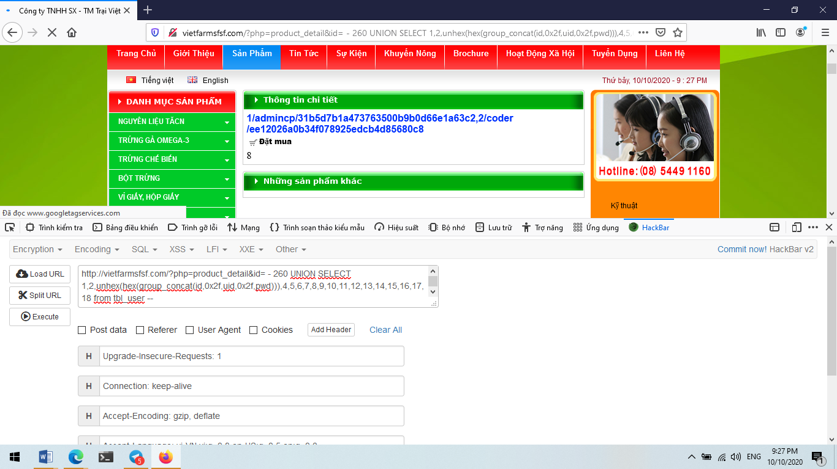
Lấy data trong bảng

Slide 13
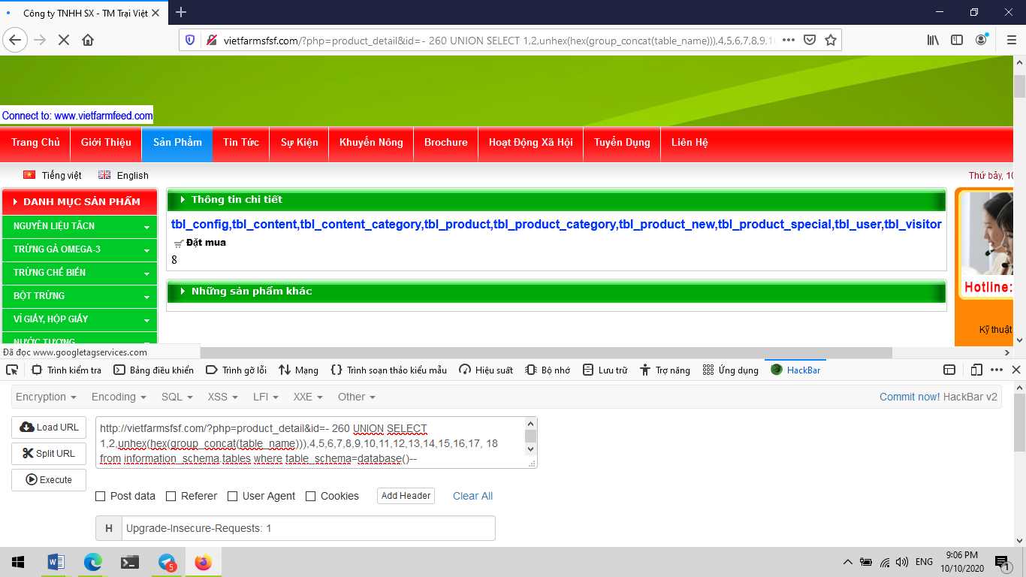
Tất cả các bảng

Slide 14
Dạng tấn công sử dụng câu lệnh insert
INSERT INTO TableName VALUES('1st Value', '2nd Value', '3rd Value')
Câu lệnh này chắc chắn sẽ bị lỗi sql injection
Khi chúng ta nhập trường thứ nhất như: ' + (SELECT field1 FROM Users) + '
Câu truy vấn sẽ trở thành:
INSERT INTO TableName VALUES(' ' + (SELECT field1 FROM Users) + ' ', 'abc', 'def')
Khi đó ta đã yêu cầu thực hiện them lệnh SELECT field1 FROM TableName

Slide 15
Nội dung
Giới thiệu sơ lược
Cách hoạt động
Một số dạng tấn công thường gặp
Tác hại
Cách ngăn chặn
Demo

Slide 16


Hack tài khoản của người khác
Xóa dữ liệu nhạy cảm của hệ thống
Hacker có thể sửa cấu trúc database, thậm chí delete bảng trong database
Hacker có thể điều khiển server database và thực hiện câu lệnh trên nó.

Slide 17
Nội dung
Giới thiệu sơ lược
Cách hoạt động
Một số dạng tấn công thường gặp
Tác hại
Cách ngăn chặn
Demo

Slide 18

Lọc dữ liệu từ người dùng
Không cộng chuỗi để tạo SQL
Không hiển thị exception, message lỗi
Phân quyền rõ ràng trong DB
Backup dữ liệu thường xuyên

Slide 19


Lọc dữ liệu từ người dùng
Nếu dữ liệu là chuỗi thay thế dấu nháy đơn thành 2 dấu nháy đơn bằng hàm replace:
Nếu dữ liệu là số thì kiểm tra nó có đúng kiểu hay không:

Slide 20
Không cộng chuỗi để tạo các sql
Sử dụng parameter thay vì cộng chuỗi. Nếu dữ liệu truyền vào không hợp pháp, SQL Engine sẽ tự động báo lỗi, ta không cần dùng code để check.

Slide 21
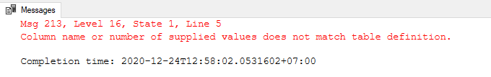
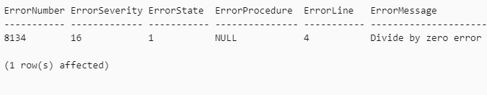
Không hiển thị exception, message lỗi
Khi có lỗi, ta chỉ hiện thông báo lỗi chứ đừng hiển thị đầy đủ thông tin về lỗi, tránh hacker lợi dụng.

Slide 22
Phân quyền rõ rang trong db
Gán quyền truy cấp cho người dùng Lúc này, dù hacker có inject được sql cũng không thể đọc dữ liệu từ các bảng chính, sửa hay xoá dữ liệu.

Slide 23


Slide 24


Slide 25
TỔNG HỢP
Dữ liệu là một trong những thứ “đáng tiền” nhất trong website của bạn. Mặc dù SQL rất nguy hại nhưng cũng dễ phòng chống. Gần đây, hầu như chúng ta ít viết SQL thuần mà toàn sử dụng ORM (Object-Relational Mapping) framework. Các framework web này sẽ tự tạo câu lệnh SQL nên hacker cũng khó tấn công hơn.
Tuy nhiên, có rất nhiều site vẫn sử dụng SQL thuần để truy cập dữ liệu. Đây chính là mồi ngon cho hacker.

Slide 26
Tham Chiếu
https://www.hacksplaining.com/prevention/sql-injection
https://codelearn.io/sharing/giai-thich-cac-khai-niem-ve-injection-trong-software-engineering-dependency-injection-sql-injection-etc
https://www.hacksplaining.com/prevention/sql-injection

